Slide 1


태블릿기반 영업환경 구축
모니터링 SMS 설계
클라우드 인프라 부문
크로센트㈜
2019.12
V0.9

Slide 2
1. 요구사항
Baremetal Node 자원 및 프로세스 감시
Baremetal Node 자원감시: Cpu/Memory/Disk
Process : Openstack 주요 컴포넌트 주요 Process (ex: nova-compute/ nova-scheduler …… etc)
VM 자원 및 프로세스 감시
VM 자원감시: Cpu/Memory/Disk
Process :
- Kubernetes 주요 프로세스 (etcd, kube-apiserver, kube-scheduler, kubelet …. etc)
- 기타 프로세스 (registry [docker image repo], nexus, rancher, git 등)

Slide 3
2. 시스템 자원상태 감시 및 SMS 전송
태블릿기반 영업환경 구축
물리 Node는 폴스타 Agent를 활용하여 감시한다.
서비스 VM(K8s, git, nexus, registry등)의 VM은 MetricDB에서 수집된 Data를 기반으로 SMS 데몬(신규개발)
에서 감시한다.
물리 Node
서비스 VM
모니터링
폴스타 agent
Bnk 모니터링
Metric DB
(influxdb)
자원 사용량 감시 (Cpu,
memory,Disk)
Openstack 프로세스 감시
- VM 자원 사용량 감시
(Cpu, memory,Disk)사용량 감시
- K8s 프로세스 감시
- 기타 프로세스 감시
자원상태 Metric
전송
자원상태 감시
물리노드(bnk01)
SMS 데몬
SMS 메시지 File 생성
Event 전송
폴스타 서버
Event 전송
폴스타
agent
SMS Server

Slide 4
3. SMS 데몬 주요 설정
태블릿기반 영업환경 구축
bnk-sms-daemon.toml
#감시 실행주기 (Second)
batchInterval=60
# Hypervisor 임계치 설정
[hypervisorThresholdInfo]
cpuWarning=80
cpuCritical=90
memoryWarning=80
memoryCritical=90
diskWarning=80
diskCritical=90
# 서비스 VM 감시목록( Host명)
# Cpu/Memory/Disk 자원상태 감시 대상
[[monitVmCheck]]
hostList = ["pclpipk8m1","pclpipk8m2"]
cpuWarning=60
cpuCritical=70
memoryWarning=20
memoryCritical=30
diskWarning=70
diskCritical=80
# 서비스 VM 감시목록( Host명)
# Cpu/Memory/Disk 자원상태 감시 대상
[[monitVmCheck]]
hostList = ["pclpipk8w1","pclpipk8w2"]
cpuWarning=60
cpuCritical=70
memoryWarning=60
memoryCritical=70
diskWarning=70
diskCritical=80

Slide 5
3. SMS 데몬 설정
태블릿기반 영업환경 구축
bnk-sms-daemon.toml
# K8s Master Node 모니터링 감시 VM Host목록 및 프로세스명
kubeMasterVmList=["pclpipk8m1","pclpipk8m2"]
kubeMasterProcList=["dockerd-current","etcd","kube-apiserver"]
# K8s Worker Node 모니터링 감시 VM Host목록 및 프로세스명
kubeWorkerVmList=["pclpipk8w1","pclpipk8w2"]
kubeMasterProcList=[“kube-proxy",“kubelet",“docker-current"]
# VM 임계치 초과 또는 프로세스 이상 발생시
# Sms 메시지 발생되는 위치 및 파일명
[smsFileInfo]
smsFilePath = "/smsMsgDir/vm"
cpuFileName="cpu"
memoryFileName="memory"
diskFileName="disk“
processFileName="disk"

Slide 6
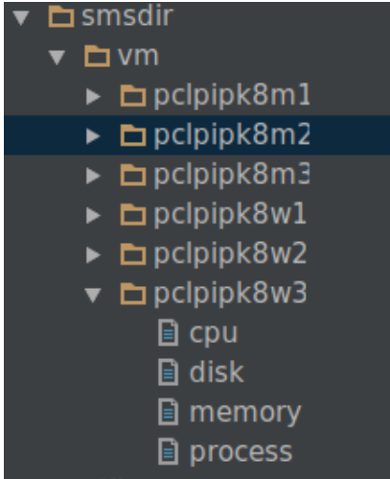


4. SMS 메시지 생성 디렉토리 구조 및 메시지
태블릿기반 영업환경 구축
SMS 메시지 디렉토리 이하헤 VM Host별 디렉토리가 생성된다.
VM Host명 디렉토리이하에 Cpu/Memory/Disk/Process 파일에 SMS 발생 메시지가 생성된다.
VM HOST명
메시지 내용
메시지 내용

Slide 7
5. SMS 메시지 생성 규칙
태블릿기반 영업환경 구축
메시지 생성 규칙은 다음과 같다.
알람 레벨 | SPACE | HOSTNAME | SPACE | ALARM TYPE | SPACE | Message | 예제 | 비고
WR (경고) |  | pclpipk8m1 |  | CP (CPU) |  | 70% (현재 사용률) | WR pclpipk8m1 CP 70%
 |  | pclpipk8m1 |  | MM (MEMORY) |  | 70% (현재 사용률) | WR pclpipk8m1 MM 70%
 |  | pclpipk8m1 |  | DK (DISK) |  | 70% (현재 사용률) | WR pclpipk8m1 DK 70%
CT (위험) |  | pclpipk8m1 |  | CP (CPU) |  | 70% (현재 사용률) | CT pclpipk8m1 CP 70%
 |  | pclpipk8m1 |  | MM (MEMORY) |  | 70% (현재 사용률) | CT pclpipk8m1 MM 70%
 |  | pclpipk8m1 |  | DK (DISK) |  | 70% (현재 사용률) | CT pclpipk8m1 DK 70%
 |  | pclpipk8m1 |  | PS (PROCESS) |  | [etcd,kube-api] (다운된 프로세스 목록) | CT pclpipk8m1 PS [etcd,kube-api] | Process Down의 경우는 CT

